Slide 1

Música: « Pienso en ti »
Interpretada por Richard Abel
LAS
CARICIAS
DE LA
VIDA
Clic para avanzar

Slide 2
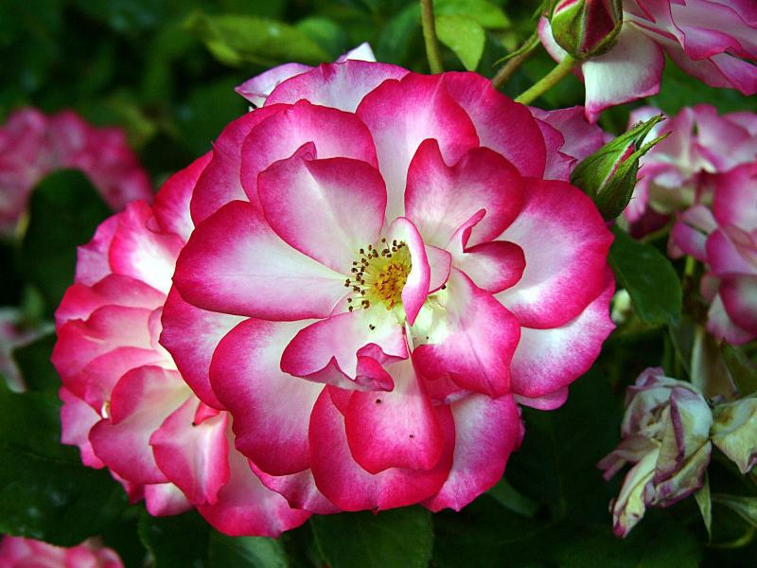

Slide 3
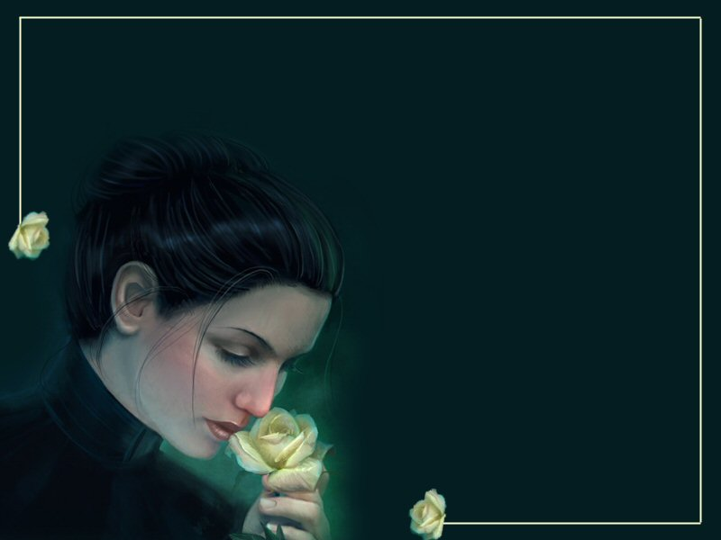
QUERER
no es hacer grandes declaraciones; es decir o hacer cosas sencillas y sin especial motivo…

Slide 4


Slide 5
Por ejemplo:
¿Quieres un café?
¿Estás cansado?
¿Puedo hacer algo por ti?

Slide 6
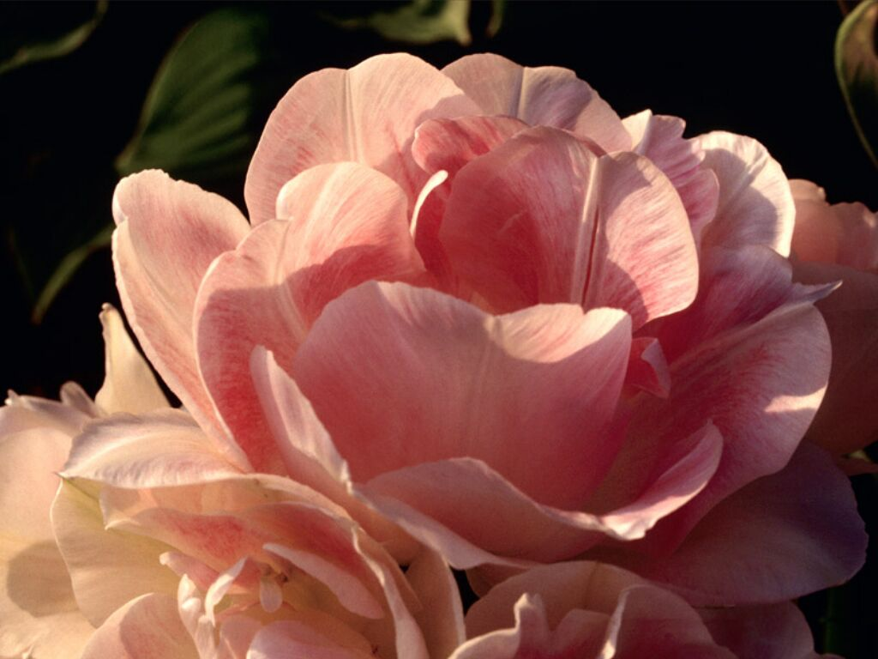

Slide 7
Una llamada telefónica,
una carta, una pequeña sorpresa,
una cariñosa invitación,
un paseo juntos…

Slide 8
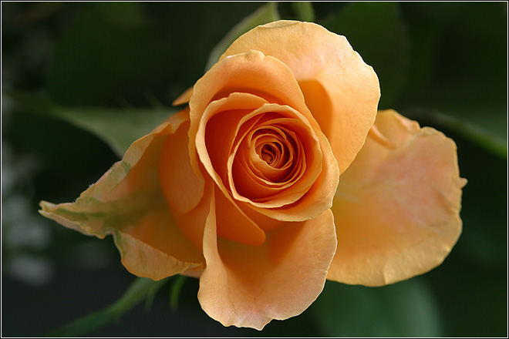

Slide 9
Es hacer cosas por el otro,
sin razón, sin cálculo…
es aceptar al otro como es…
es escucharlo con afecto…
es no presionarlo…

Slide 10
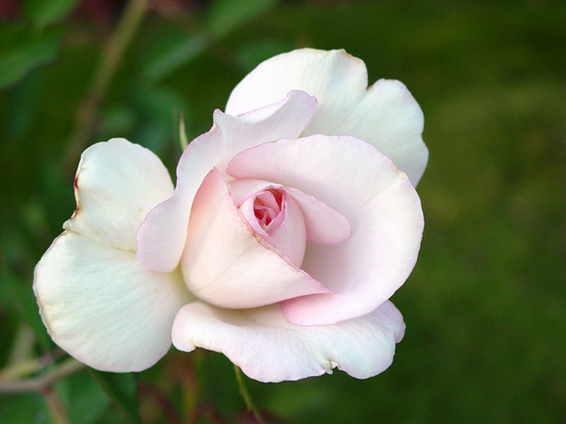

Slide 11
Es mirar al otro con los ojos del corazón,
con los ojos del alma.
La palabra puede engañar, pero la mirada nunca miente…

Slide 12
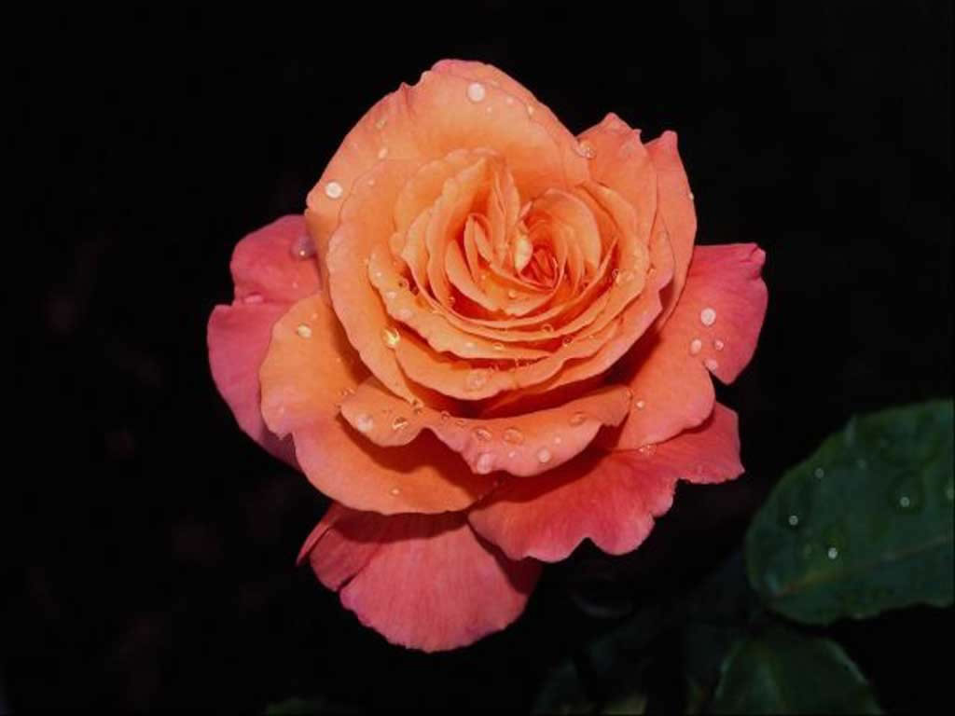

Slide 13
Es, simplemente, estar ahí, no solo con el cuerpo, sino con el alma…
Es decir: « Te quiero »
¿Por qué esperar a que una persona muera
para decir que se la quería?

Slide 14
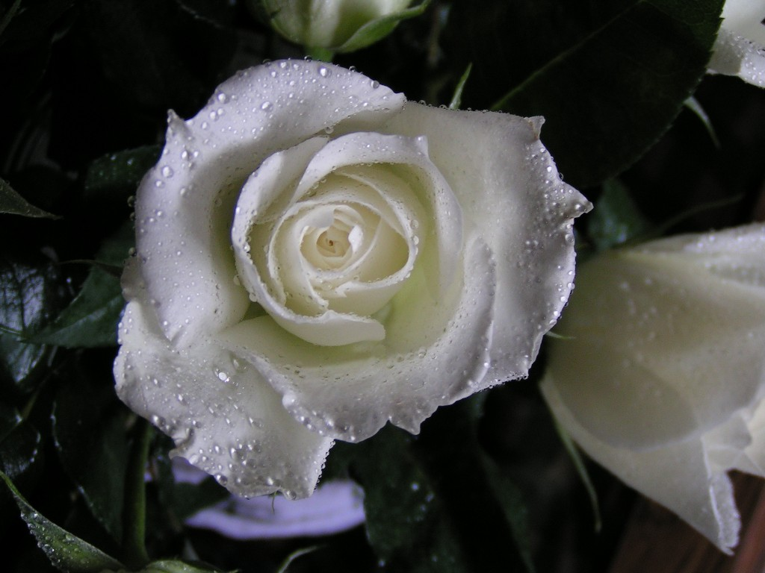

Slide 15
Es no juzgar, no criticar,
no condenar.
Es ser capaz de decir:
«Si hubiese estado en tu lugar, no lo habría hecho mejor»
Es poder decir sin envidia:
«Es estupendo lo que has hecho».

Slide 16
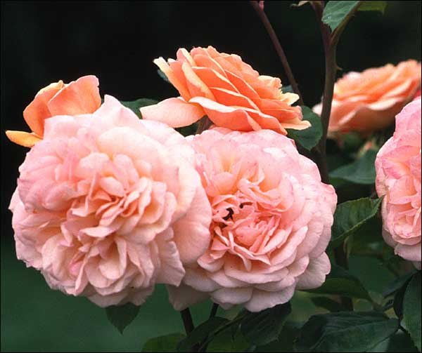

Slide 17
Es tan sencillo
como eso; no es nada complicado.
Pero si no sentimos amor, nos falta todo
en la vida.

Slide 18
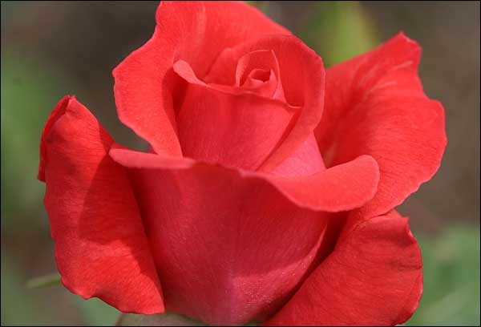

Slide 19
Cuando uno tiene el privilegio de querer y de ser querido,
la vida es extraordinaria.
El calor que irradia,
la luz que invade el alma y hace brillar los ojos…

Slide 20
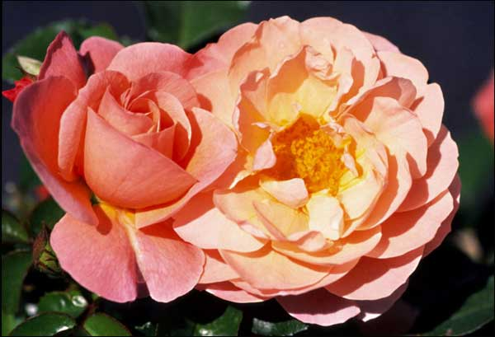

Slide 21
Envía este mensaje a las personas a las que quieres.
A las que de una forma u otra han dado felicidad a tu vida.
A las que te hacen sonreir cuando lo necesitas de verdad.
A las que te hacen ver el lado bello de las cosas cuando estás en tus horas más bajas.
A las que quisieras decirles cuánto aprecias su afecto y su amistad.

Slide 22
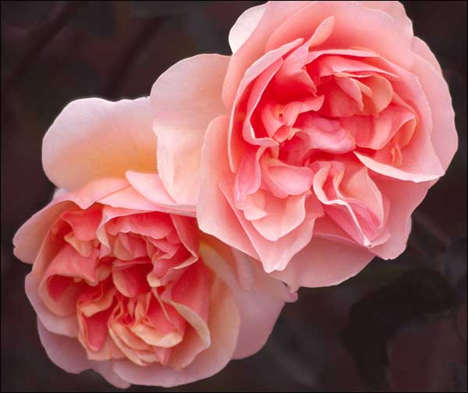

Slide 23
Pero si no haces nada,
no te in quietes,
nada malo te sucederá;
solo perderás una oportunidad
de iluminar el día a alguien
con un mesaje de cariño.

Slide 24
¡QUE TENGAS
UN FELIZ DÍA!

Slide 25



Accede a la sección que desees desde aquí:
Propia Creación
De la Red
Dedicatorias | Fechas Especiales | Graciosos
Historia y Arte | Lugares | Musicales
Naturaleza y Ciencias | Política | Reflexión
Religiosos | Románticos | Salud
Dedicatorias | Fechas Especiales | Graciosos
Historia y Arte | Lugares | Musicales
Naturaleza y Ciencias | Política | Reflexión
Religiosos | Románticos | Salud
Si deseas recibir pps periódicamente en tu correo electrónico subscríbete aquí:

